Slide 1
第 4 章 网络层
4.6.4-4.8（不包括4.7）

Slide 2
4.6 互联网的路由选择协议
4.6.1 有关路由选择协议的几个基本概念
4.6.2 内部网关协议 RIP
4.6.3 内部网关协议 OSPF
4.6.4 外部网关协议 BGP
4.6.5 路由器的构成

Slide 3
4.6.4 外部网关协议 BGP
BGP（Border Gateway Protocol ,边界网关协议） 是不同自治系统的路由器之间交换路由信息的协议。
BGP 较新版本是 2006 年 1 月发表的 BGP-4（BGP 第 4 个版本），即 RFC 4271 ~ 4278。
可以将 BGP-4 简写为 BGP。

Slide 4
BGP 使用环境不同
互联网的规模太大，使得自治系统之间路由选择非常困难。对于自治系统之间的路由选择，要寻找最佳路由是很不现实的。
当一条路径通过几个不同 AS 时，要想对这样的路径计算出有意义的代价是不太可能的。
比较合理的做法是在 AS 之间交换“可达性”信息。
自治系统之间的路由选择必须考虑有关策略。
因此，边界网关协议 BGP 只能是力求寻找一条能够到达目的网络且比较好的路由（不能兜圈子），而并非要寻找一条最佳路由。

Slide 5
BGP 发言人
每一个自治系统的管理员要选择至少一个路由器作为该自治系统的“ BGP 发言人” (BGP speaker) 。
一般说来，两个 BGP 发言人都是通过一个共享网络连接在一起的，而 BGP 发言人往往就是 BGP 边界路由器，但也可以不是 BGP 边界路由器。

Slide 6
BGP 交换路由信息
一个 BGP 发言人与其他自治系统中的 BGP 发言人要交换路由信息，就要先建立 TCP 连接，然后在此连接上交换 BGP 报文以建立 BGP 会话(session)，利用 BGP 会话交换路由信息。
使用 TCP 连接能提供可靠的服务，也简化了路由选择协议。
使用 TCP 连接交换路由信息的两个 BGP 发言人，彼此成为对方的邻站(neighbor)或对等站(peer) 。

Slide 7
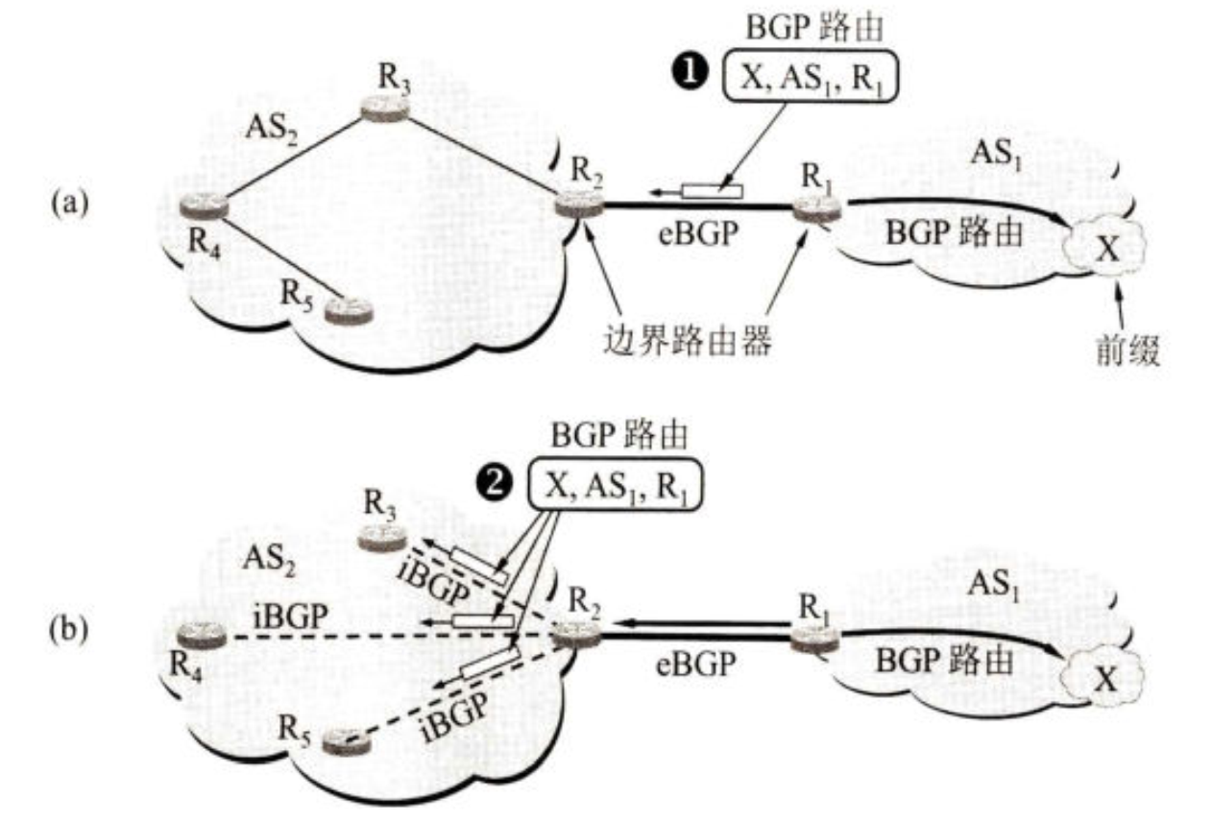
BGP路由
AS两种路由器：边界路由器、内部路由器，至少有一个边界路由器与其他AS边界路由器相连，以便交换可达信息。

Slide 8
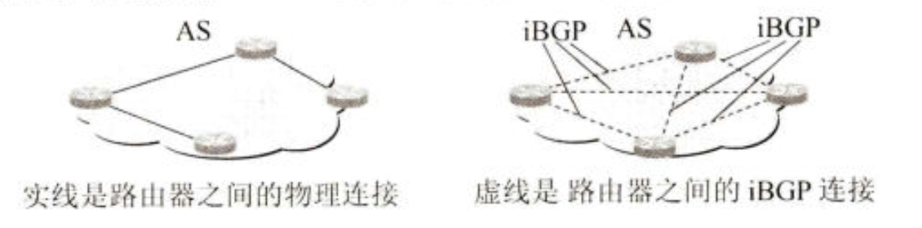
BGP路由
BGP需运行在AS之间和AS内部，且一个AS内部的iBGP必须全连通，即使没有物理连接。
边界路由器可有多条eBGP连接，可收到X的多条路由，可根据策略选择iBGP转发。
P，Protocol，BGP包括eBGP和iBGP

Slide 9
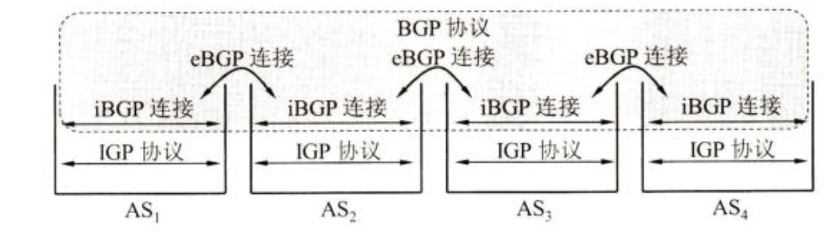
BGP路由
相关协议之间的关系
BGP路由一般格式
AS-PATH：自治系统路径 NEXT-HOP：下一跳

Slide 10
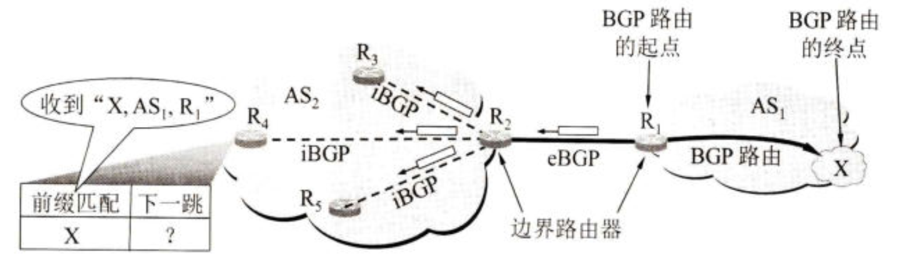
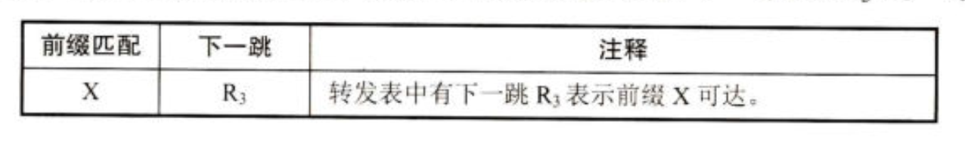
BGP路由
AS内部路由器通过两次递归查找构建转发表
路由器R4： R4-》R3-》R2-》R1-》X
本例

Slide 11
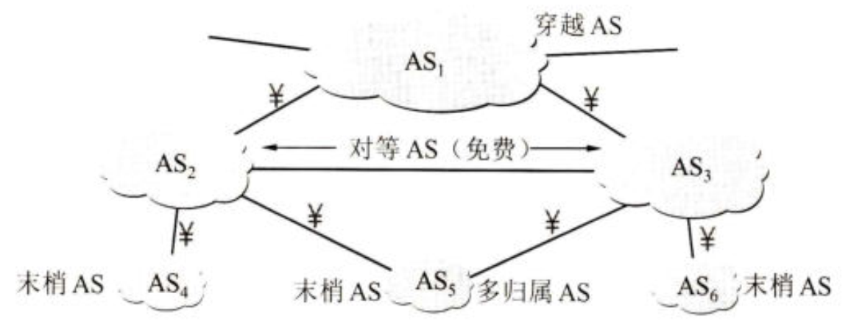
三种不同的自治系统
末梢（stub AS）：付费，不转发其他AS
穿越（tansit AS）：有偿服务，高速主干AS
对等（peering AS）：互相免费

Slide 12
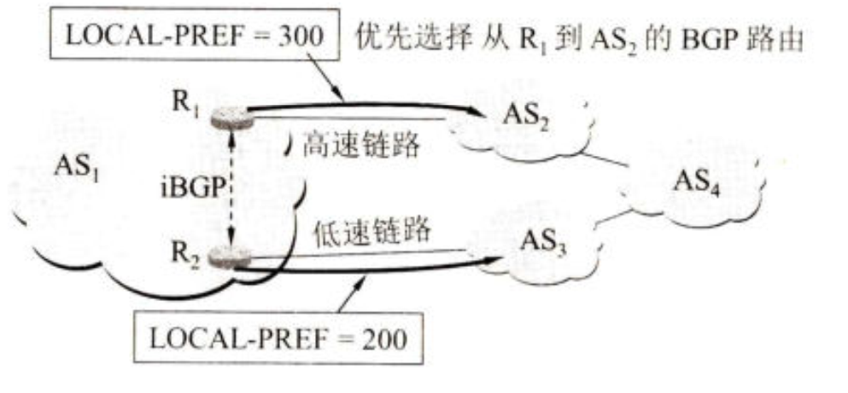
BGP路由选择（存在多条路由时）
本地偏好值

Slide 13
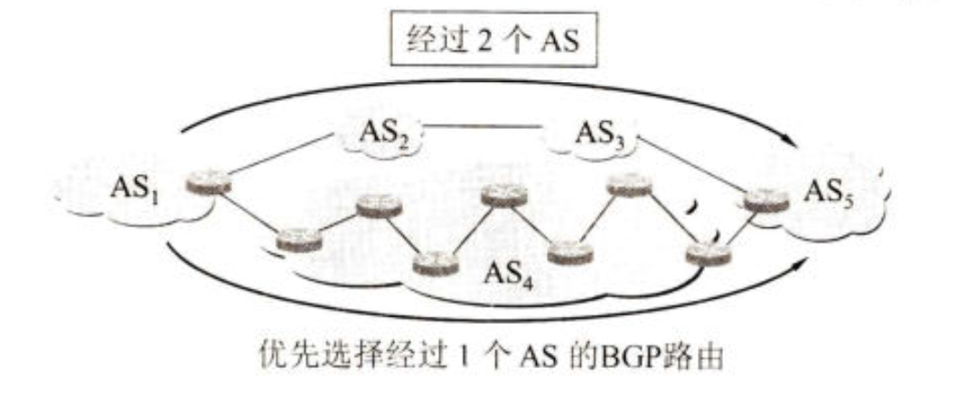
BGP路由选择（存在多条路由时）
AS跳数最少

Slide 14
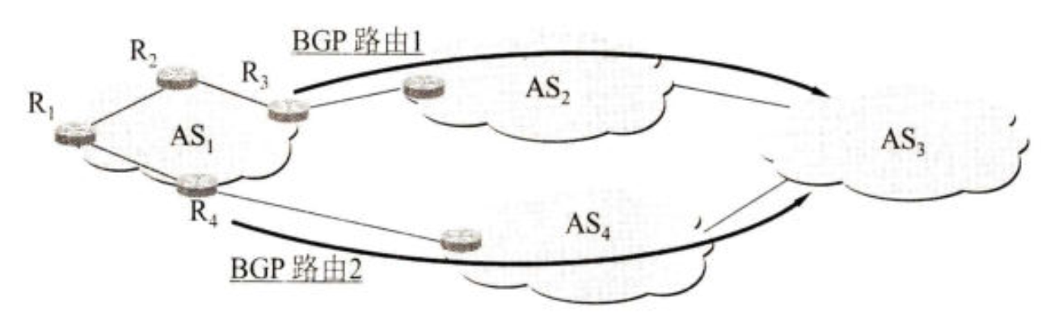
BGP路由选择（存在多条路由时）
热土豆
BGP标识符（BGP路由器ID）的数值最小

Slide 15
BGP 协议的特点
BGP 协议交换路由信息的结点数量级是自治系统数的量级，这要比这些自治系统中的网络数少很多。
每一个自治系统中 BGP 发言人（或边界路由器）的数目是很少的。这样就使得自治系统之间的路由选择不致过分复杂。

Slide 16
BGP-4 共使用四种报文
(1) 打开 (OPEN) 报文，用来与相邻的另一个BGP发言人建立关系。
(2) 更新 (UPDATE) 报文，用来发送某一路由的信息，以及列出要撤消的多条路由。
(3) 保活 (KEEPALIVE) 报文，用来确认打开报文和周期性地证实邻站关系。
(4) 通知 (NOTIFICATION) 报文，用来发送检测到的差错。

Slide 17
BGP 报文具有通用首部
字节 16 2 1
标 记
长 度
类 型
BGP 报文通用首部
BGP 报文主体部分
TCP首部
BGP 报文
IP 首部
TCP 报文

Slide 18
BGP 协议的特点
BGP 支持 CIDR，因此 BGP 的路由表也就应当包括目的网络前缀、下一跳路由器，以及到达该目的网络所要经过的各个自治系统序列。
在BGP 刚刚运行时，BGP 的邻站是交换整个的 BGP 路由表。但以后只需要在发生变化时更新有变化的部分。这样做对节省网络带宽和减少路由器的处理开销都有好处。

Slide 19
4.6.5 路由器的构成
路由器是一种典型的网络层设备。
路由器是互联网中的关键设备。
路由器的主要作用是：
连通不同的网络。
选择信息传送的线路。选择通畅快捷的近路，能大大提高通信速度，减轻网络系统通信负荷，节约网络系统资源，提高网络系统畅通率，从而让网络系统发挥出更大的效益来。

Slide 20
1. 路由器的结构
路由器是一种具有多个输入端口和多个输出端口的专用计算机，其任务是转发分组。也就是说，将路由器某个输入端口收到的分组，按照分组要去的目的地（即目的网络），把该分组从路由器的某个合适的输出端口转发给下一跳路由器。下一跳路由器也按照这种方法处理分组，直到该分组到达终点为止。
路由器的转发分组正是网络层的主要工作。

Slide 21
典型的路由器的结构
图中数字表示相应层次的构件：
3——网络层
2——数据链路层
1——物理层
路由选择处理机
路由选择协议
路由
选择
路由表
输入端口
输出端口
1
2
3
分组处理
3
2
1
…
转发表
…
分组
转发
输入端口
输出端口
1
2
3
交换结构
3
2
1

Slide 22
典型的路由器的结构
整个的路由器结构可划分为两大部分：
路由选择部分
分组转发部分
路由选择部分
也叫作控制部分，其核心构件是路由选择处理机。
路由选择处理机的任务是根据所选定的路由选择协议构造出路由表，同时经常或定期地和相邻路由器交换路由信息而不断地更新和维护路由表。

Slide 23
典型的路由器的结构
分组转发部分由三部分组成：
交换结构 (switching fabric)：又称为交换组织，其作用是根据转发表 (forwarding table) 对分组进行处理。
一组输入端口
一组输出端口
（请注意：这里的端口就是硬件接口）

Slide 24
“转发”和“路由选择”的区别
“转发”(forwarding) 就是路由器根据转发表将用户的 IP 数据报从合适的端口转发出去。
“路由选择”(routing) 则是按照分布式算法，根据从各相邻路由器得到的关于网络拓扑的变化情况，动态地改变所选择的路由。
路由表是根据路由选择算法得出的。而转发表是从路由表得出的。
在讨论路由选择的原理时，往往不去区分转发表和路由表的区别。

Slide 25
输入端口对线路上收到的分组的处理
路由器的输入端口里面装有物理层、数据链路层和网络层的处理模块。
数据链路层剥去帧首部和尾部后，将分组送到网络层的队列中排队等待处理。这会产生一定的时延。
输入端口中的查找和转发功能在路由器的交换功能中是最重要的。

Slide 26
输入端口对线路上收到的分组的处理
输入端口的处理
网络层处理
分组排队
从
线
路
接
收
分
组
数据链路层
处理
交
换
结
构
物理层处理
查表和转发

Slide 27
输出端口将交换结构传送来的分组 发送到线路
输出端口里面装有物理层、数据链路层和网络层的处理模块。
输出端口从交换结构接收分组，然后把它们发送到路由器外面的线路上。
在网络层的处理模块中设有一个缓冲区（队列）。当交换结构传送过来的分组的速率超过输出链路的发送速率时，来不及发送的分组就必须暂时存放在这个队列中。
数据链路层处理模块将分组加上链路层的首部和尾部，交给物理层后发送到外部线路。

Slide 28
输出端口将交换结构传送来的分组 发送到线路
输出端口的处理
网络层处理
分组排队
向
线
路
发
送
分
组
交
换
结
构
数据链路层
处理
物理层处理
缓存管理

Slide 29
分组丢弃
若路由器处理分组的速率赶不上分组进入队列的速率，则队列的存储空间最终必定减少到零，这就使后面再进入队列的分组由于没有存储空间而只能被丢弃。
路由器中的输入或输出队列产生溢出是造成分组丢失的重要原因。

Slide 30
2. 交换结构
交换结构是路由器的关键构件。
正是这个交换结构把分组从一个输入端口转移到某个合适的输出端口。
实现交换有多种方法。常用交换方法有三种：
通过存储器
通过总线
通过纵横交换结构

Slide 31
2. 交换结构
通过存储器
当路由器的某个输入端口收到一个分组时，就用中断方式通知路由选择处理机。然后分组就从输入端口复制到存储器中。
路由器处理机从分组首部提取目的地址，查找路由表，再将分组复制到合适的输出端口的缓存中。
若存储器的带宽（读或写）为每秒 M 个分组，那么路由器的交换速率（即分组从输入端口传送到输出端口的速率）一定小于 M/2。

Slide 32
2. 交换结构
通过总线
数据报从输入端口通过共享的总线直接传送到合适的输出端口，而不需要路由选择处理机的干预。
因为每一个要转发的分组都要通过这一条总线，因此路由器的转发带宽就受总线速率的限制。
现代的技术已经可以将总线的带宽提高到每秒吉比特的速率，因此许多的路由器产品都采用这种通过总线的交换方式。

Slide 33
2. 交换结构
通过纵横交换结构 ( crossbar switch fabric)
这种交换结构常称为互连网络 (interconnection network)。
它有2N条总线，可以使N个输入端口和N个输出端口相连接。
当输入端口收到一个分组时，就将它发送到与该输入端口相连的水平总线上。
若通向所要转发的输出端口的垂直总线是空闲的，则在这个结点将垂直总线与水平总线接通，然后将该分组转发到这个输出端口。
但若该垂直总线已被占用（有另一个分组正在转发到同一个输出端口），则后到达的分组就被阻塞，必须在输入端口排队。

Slide 34
I₁
O₁
总线
I₂
存
储
器
I₁
O₁
O₂
I₂
O₂
I₃
O₃
I₃
O₃
(a) 通过存储器
(b) 通过总线
I₁
I₂
I₃
互连网络
(c) 通过互连网络
O₁
O₂
O₃
三种常用的交换方法

Slide 35
4.8 虚拟专用网 VPN和网络地址转换 NAT
4.8.1 虚拟专用网 VPN
4.8.2 网络地址转换 NAT

Slide 36
4.8.1 虚拟专用网 VPN
由于 IP 地址的紧缺，一个机构能够申请到的IP地址数往往远小于本机构所拥有的主机数。
考虑到互联网并不很安全，一个机构内也并不需要把所有的主机接入到外部的互联网。
假定在一个机构内部的计算机通信也是采用 TCP/IP 协议，那么从原则上讲，对于这些仅在机构内部使用的计算机就可以由本机构自行分配其 IP 地址。

Slide 37
本地地址与全球地址
本地地址——仅在机构内部使用的 IP 地址，可以由本机构自行分配，而不需要向互联网的管理机构申请。
全球地址——全球唯一的 IP 地址，必须向互联网的管理机构申请。

Slide 38
本地地址与全球地址
问题：在内部使用的本地地址就有可能和互联网中某个 IP 地址重合，这样就会出现地址的二义性问题。
解决：RFC 1918指明了一些专用地址 (private address)。专用地址只能用作本地地址而不能用作全球地址。在互联网中的所有路由器，对目的地址是专用地址的数据报一律不进行转发。

Slide 39
RFC 1918 指明的专用 IP 地址
三个专用 IP 地址块：
(1) 10.0.0.0 到 10.255.255.255 1个A类
A类，或记为10.0.0.0/8，它又称为24位块
(2) 172.16.0.0 到 172.31.255.255 16个B类
B类，或记为172.16.0.0/12，它又称为20位块
(3) 192.168.0.0 到 192.168.255.255 256个C类
C类，或记为192.168.0.0/16，它又称为16位块

Slide 40
专用网
采用这样的专用 IP 地址的互连网络称为专用互联网或本地互联网，或更简单些，就叫作专用网。
因为这些专用地址仅在本机构内部使用。专用IP地址也叫作可重用地址(reusable address)。

Slide 41
虚拟专用网 VPN
利用公用的互联网作为本机构各专用网之间的通信载体，这样的专用网又称为虚拟专用网VPN (Virtual Private Network)。
“专用网”是因为这种网络是为本机构的主机用于机构内部的通信，而不是用于和网络外非本机构的主机通信。
“虚拟”表示“好像是”，但实际上并不是，因为现在并没有真正使用通信专线，而VPN只是在效果上和真正的专用网一样。

Slide 42
虚拟专用网 VPN 构建
如果专用网不同网点之间的通信必须经过公用的互联网，但又有保密的要求，那么所有通过互联网传送的数据都必须加密。
一个机构要构建自己的 VPN 就必须为它的每一个场所购买专门的硬件和软件，并进行配置，使每一个场所的 VPN 系统都知道其他场所的地址。

Slide 43
用隧道技术实现虚拟专用网
本地地址
全球地址
本地地址
125.1.2.3
194.4.6.6
部门 A
网络
隧道
部门 B
网络
Y
X
R₁
R₂
10.2.0.3
10.1.0.1
互联网
使用隧道技术
网络地址 = 10.1.0.0
（本地地址）
网络地址 = 10.2.0.0
（本地地址）
隧道技术

Slide 44
源地址：125.1.2.3
目的地址：194.4.6.6
加密的从 X 到 Y 的内部数据报
外部数据报的数据部分
数据报首部
125.1.2.3
194.4.6.6
部门 A
网络
隧道
部门 B
网络
X
Y
R₁
R₂
10.2.0.3
10.1.0.1
互联网
使用隧道技术
125.1.2.3
194.4.6.6
R₁
R₂
Y
X
部门 A
网络
部门 B
网络
10.2.0.3
10.1.0.1
虚拟专用网 VPN
用隧道技术实现虚拟专用网

Slide 45
内联网 intranet 和外联网 extranet
它们都是基于 TCP/IP 协议的。
由部门 A 和 B 的内部网络所构成的虚拟专用网 VPN 又称为内联网 (intranet)，表示部门 A 和 B 都是在同一个机构的内部。
一个机构和某些外部机构共同建立的虚拟专用网 VPN 又称为外联网 (extranet)。
125.1.2.3
194.4.6.6
R₁
R₂
Y
X
部门 A
网络
部门 B
网络
10.2.0.3
10.1.0.1
内联网 (虚拟专用网 VPN)

Slide 46
远程接入 VPN
远程接入 VPN (remote access VPN)可以满足外部流动员工访问公司网络的需求。
在外地工作的员工拨号接入互联网，而驻留在员工 PC 机中的 VPN 软件可在员工的 PC 机和公司的主机之间建立 VPN 隧道，因而外地员工与公司通信的内容是保密的，员工们感到好像就是使用公司内部的本地网络。

Slide 47
4.8.2 网络地址转换 NAT
问题：在专用网上使用专用地址的主机如何与互联网上的主机通信（并不需要加密）？
解决：
(1) 再申请一些全球 IP 地址。但这在很多情况下是不容易做到的。
(2)采用网络地址转换 NAT。这是目前使用得最多的方法。

Slide 48
网络地址转换 NAT
网络地址转换 NAT (Network Address Translation) 方法于1994年提出。
需要在专用网连接到互联网的路由器上安装 NAT 软件。装有 NAT 软件的路由器叫作 NAT路由器，它至少有一个有效的外部全球IP地址。
所有使用本地地址的主机在和外界通信时，都要在 NAT 路由器上将其本地地址转换成全球 IP 地址，才能和互联网连接。

Slide 49
网络地址转换的过程
全球 IP 地址
172.38.1.5
专用网 192.168.0.0
主机 B
213.18.2.4
源 IP 地址
192.168.0.3
主机 A
192.168.0.3
源 IP 地址
172.38.1.5
NAT
路由器
互联网
目的 IP 地址
192.168.0.3
目的 IP 地址
172.38.1.5
NAT 路由器的工作原理

Slide 50
网络地址转换的过程
内部主机 A 用本地地址 IP_{A} 和互联网上主机 B 通信所发送的数据报必须经过 NAT 路由器。
NAT 路由器将数据报的源地址 IP_{A} 转换成全球地址 IP_{G}，并把转换结果记录到NAT地址转换表中，目的地址 IP_{B} 保持不变，然后发送到互联网。
NAT 路由器收到主机 B 发回的数据报时，知道数据报中的源地址是 IP_{B} 而目的地址是 IP_{G}。
根据 NAT 转换表，NAT 路由器将目的地址 IP_{G} 转换为 IP_{A}，转发给最终的内部主机 A。

Slide 51
网络地址转换的过程
可以看出，在内部主机与外部主机通信时，在NAT路由器上发生了两次地址转换：
离开专用网时：替换源地址，将内部地址替换为全球地址；
进入专用网时：替换目的地址，将全球地址替换为内部地址；
NAT地址转换表举例
方向 | 字段 | 旧的IP地址 | 新的IP地址
出 | 源IP地址 | 192.168.0.3 | 172.38.1.5
入 | 目的IP地址 | 172.38.1.5 | 192.168.0.3
出 | 源IP地址 | 192.168.0.7 | 172.38.1.6
入 | 目的IP地址 | 172.38.1.6 | 192.168.0.7

Slide 52
网络地址转换 NAT
当 NAT 路由器具有 n 个全球 IP 地址时，专用网内最多可以同时有 n 台主机接入到互联网。这样就可以使专用网内较多数量的主机，轮流使用 NAT 路由器有限数量的全球 IP 地址。
通过 NAT 路由器的通信必须由专用网内的主机发起。专用网内部的主机不能充当服务器用，因为互联网上的客户无法请求专用网内的服务器提供服务。

Slide 53
网络地址与端口号转换 NAPT
为了更加有效地利用 NAT 路由器上的全球IP地址，现在常用的 NAT 转换表把运输层的端口号也利用上。这样，就可以使多个拥有本地地址的主机，共用一个 NAT 路由器上的全球 IP 地址，因而可以同时和互联网上的不同主机进行通信。
使用端口号的 NAT 叫作网络地址与端口号转换NAPT (Network Address and Port Translation)，而不使用端口号的 NAT 就叫作传统的 NAT (traditional NAT)。

Slide 54
NAPT 地址转换表
NAPT 地址转换表举例
方向 | 字段 | 旧的IP地址和端口号 | 新的IP地址和端口号
出 | 源IP地址:TCP源端口 | 192.168.0.3:30000 | 172.38.1.5:40001
出 | 源IP地址:TCP源端口 | 192.168.0.4:30000 | 172.38.1.5:40002
入 | 目的IP地址:TCP目的端口 | 172.38.1.5:40001 | 192.168.0.3:30000
入 | 目的IP地址:TCP目的端口 | 172.38.1.5:40002 | 192.168.0.4:30000
NAPT把专用网内不同的源 IP 地址，都转换为同样的全球 IP 地址。但对源主机所采用的 TCP 端口号（不管相同或不同），则转换为不同的新的端口号。因此，当 NAPT 路由器收到从互联网发来的应答时，就可以从 IP 数据报的数据部分找出运输层的端口号，然后根据不同的目的端口号，从 NAPT 转换表中找到正确的目的主机。

